Slide 1

Республиканский конкурс «Новогодний арт-дизайн»
в рамках Республиканской акции «Ёлочка,живи!»
МАДОУ детский сад "Солнышко" с.Юмагузино муниципального района Кугарчинский район Республики Башкортостан
Младшая группа «Незабудки»
Воспитатель: Бояркина Оксана Николаевна

Slide 2
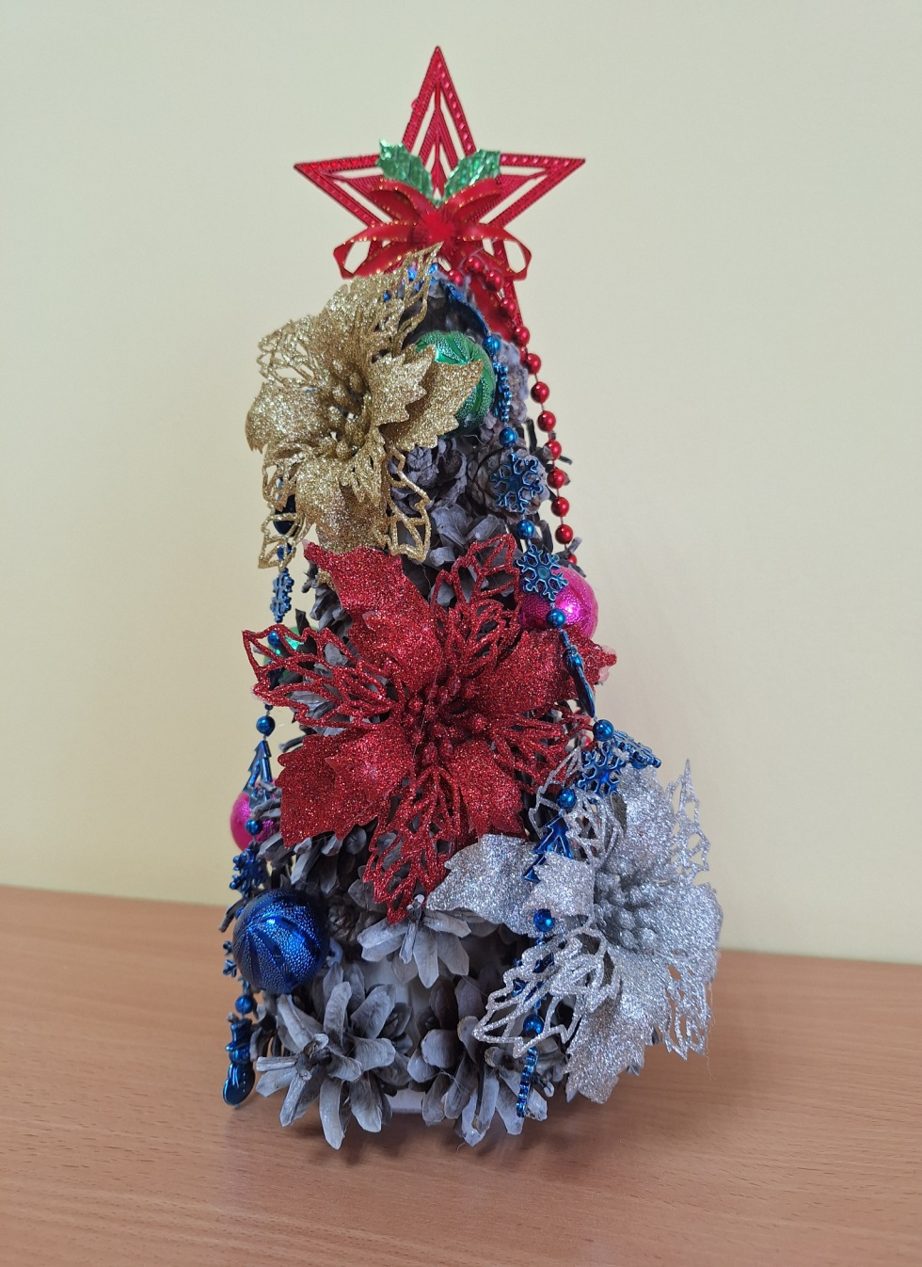
* Ёлочка
* Выполнено из природного
материала: сосновая шишка
Украшенная: бусами, шариками, цветами, звезда.
Автор: Шагивалеев Амир, 3 года

Slide 3
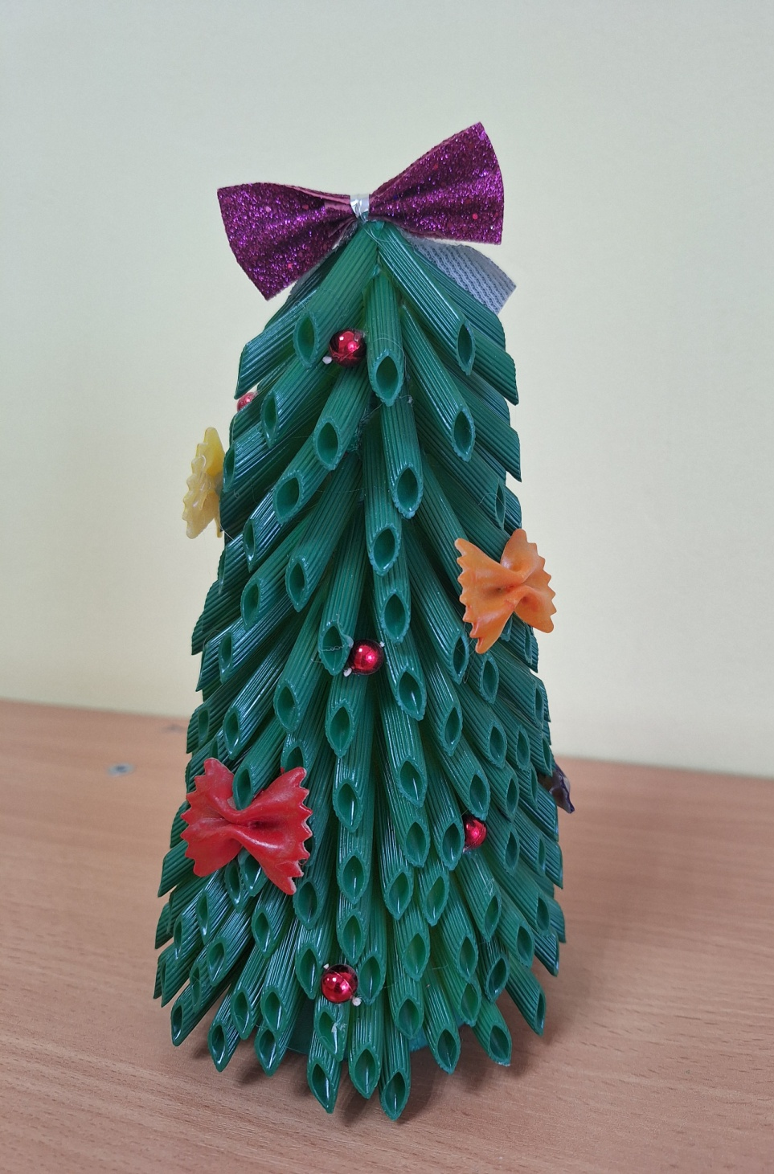
* Ёлочка
* Выполнено из окрашенных макаронных изделиях
* Украшенная: бусинками, бантиком.
Автор: Егорова Полина, 4 года

Slide 4
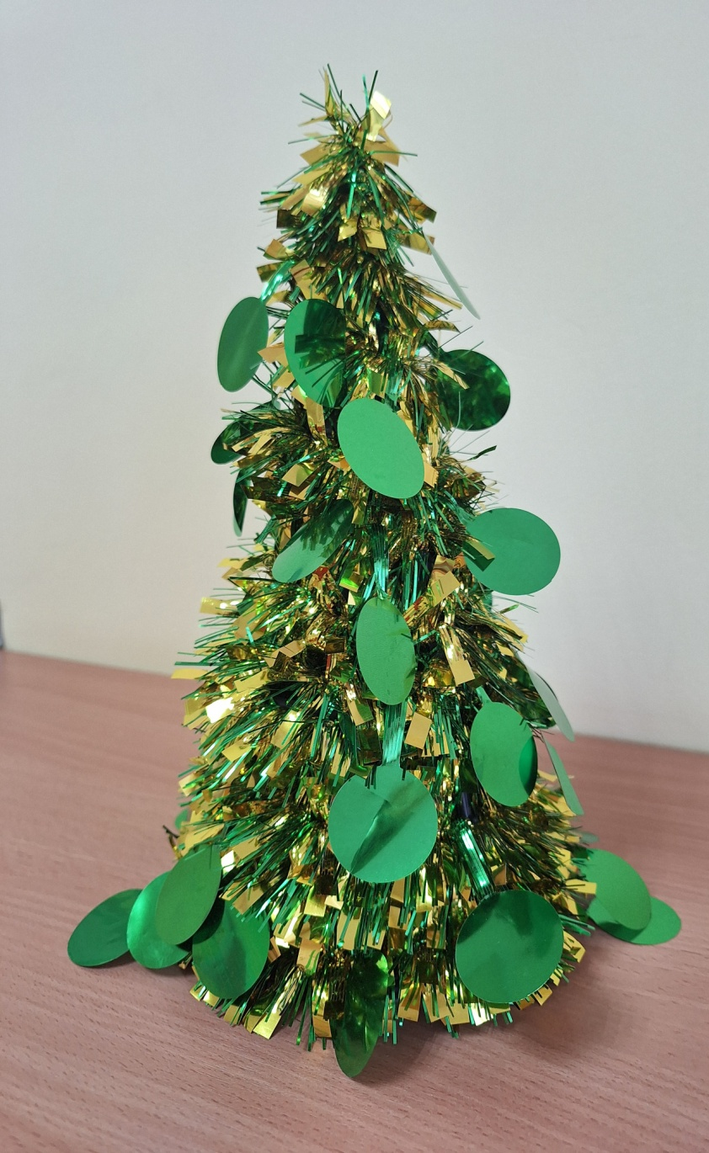
* Ёлочка
* Выполнено: основа ёлки из картона, обмотана мишурой.
Автор: Такаев Даниил, 3 года

Slide 5
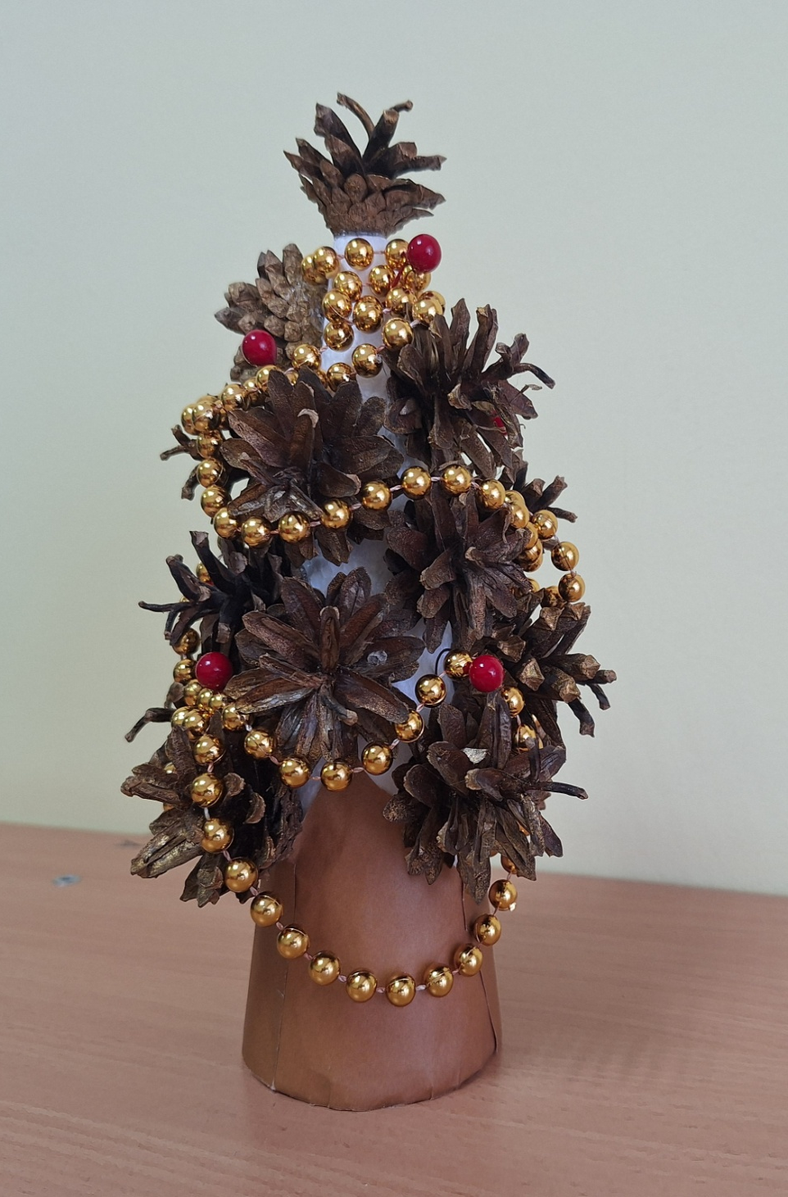
* Ёлочка
* Выполнено из природного
материала: сосновая шишка, основа картон, цветная бумага
Украшенная: бусами.
Автор: Каримова Ясмина, 3 года

Slide 6
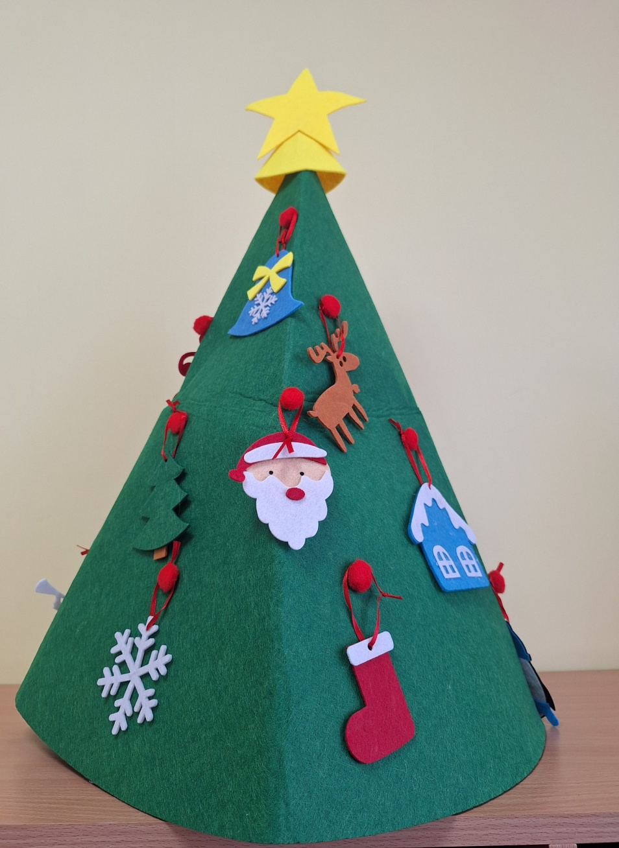
* Ёлочка
* Выполнено из материала: фетр
* Украшенная: новогодними игрушками из фетра.
Автор: Жигалов Данил, 3 года

Slide 7
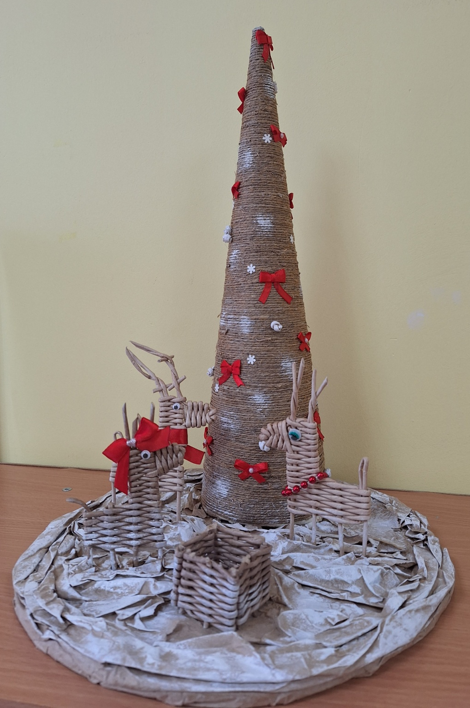
* Ёлочка
* Выполнено: основа из картона, обмотана джутовой нитью
* Украшенная: бантиками, снежинками.
Автор: Гемодеев Родион, 3 года

Slide 8
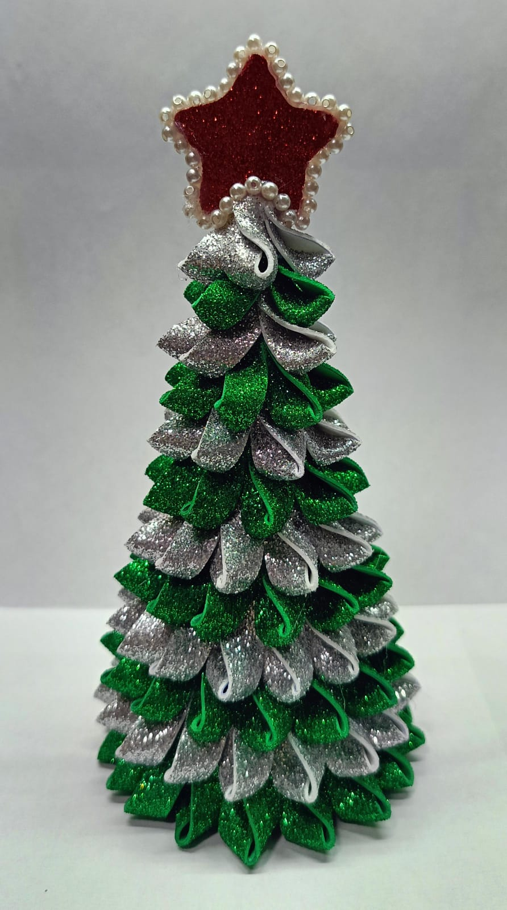
* Ёлочка
* Выполнено из материала
Фоамиран
* Украшенная: звездой и бусами.
Автор: Халилов Амир, 4 года

Slide 9
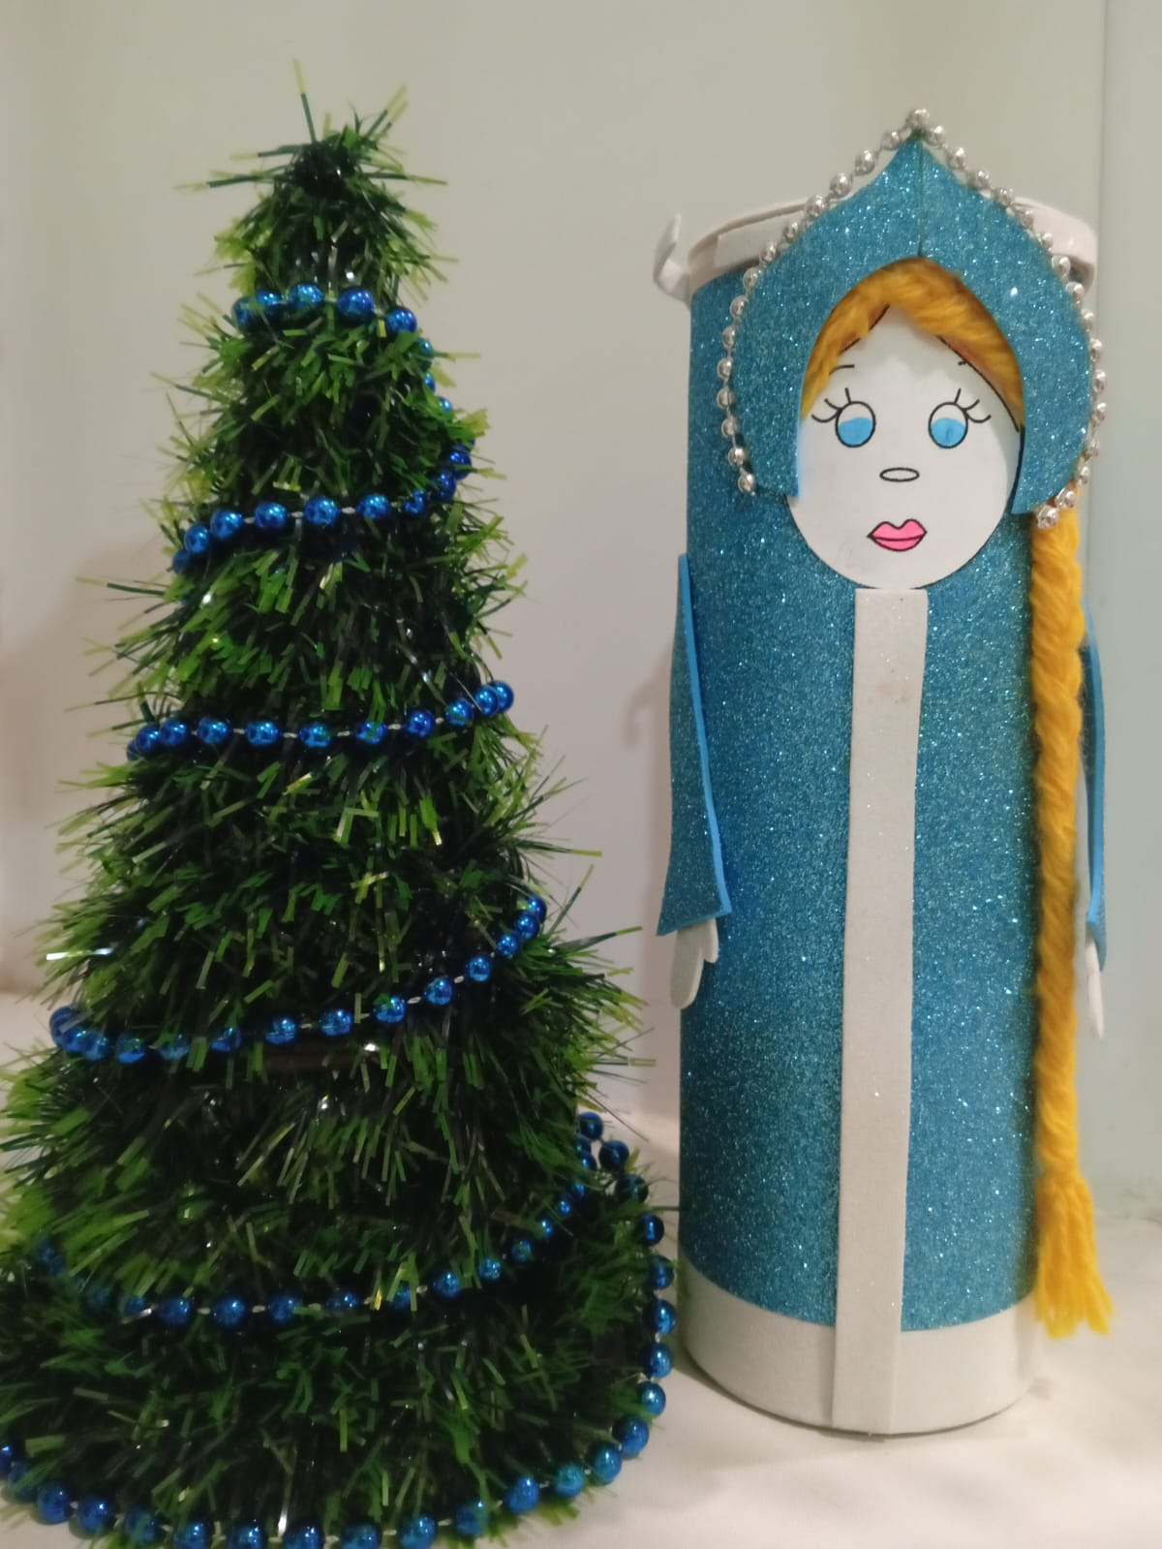
* Ёлочка
* Выполнено из мишуры
* Украшенная: бусами.
Автор: Тагиева Эмилия, 3 года

Slide 10
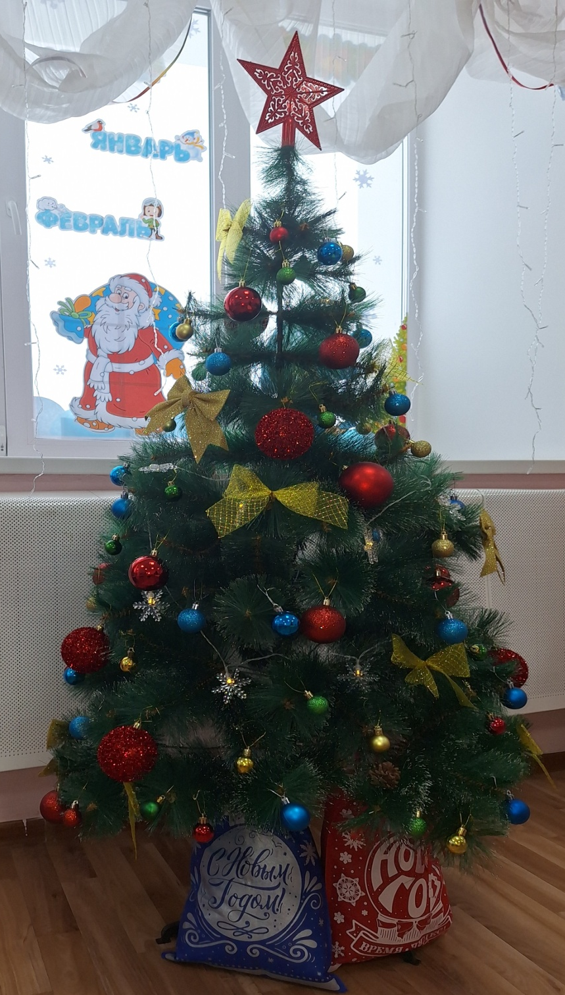
* Ёлочка, украшение нашей группы
* Выполнено: искусственная ёлка
* Украшенная: звездой, шарами,
бантиками, гирляндой, подарками.
Автор, воспитатель: Бояркина
Оксана Николаевна

Slide 11





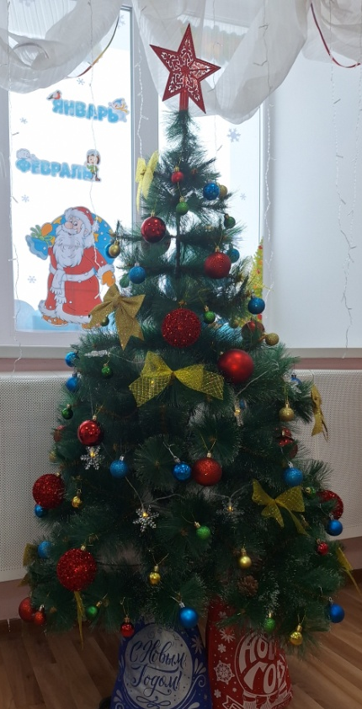
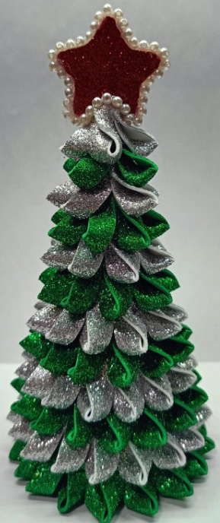


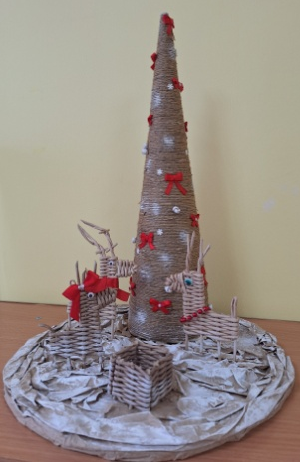

Slide 12
Спасибо за внимание

